Slide 1
Almacenamiento de la Información
Bases de Datos

Slide 2
Índice
Ficheros (planos, indexados y acceso rápido, de marcas, entre otros).
Bases de Datos (BD). Conceptos, usos y tipos según el modelo de datos, la ubicación de la información.
Sistemas gestores de bases de datos (SGBD): funciones, componentes y tipos.
SGBD comerciales vs. SGBD libres.
Bases de datos centralizadas
Bases de datos distribuidas.

Slide 3
Introducción
Informática: ciencia del procesamiento automático de la información
Definiciones:
Datos: Elementos informativos que tengan relevancia para el sistema
Información: Significado de los datos, Conocimiento que aportan los datos.
Ficheros o archivos:
Herramienta fundamental de trabajo en una computadora
Componentes de almacenamiento permanente en memoria secundaria: discos, pen-drives, tarjetas de almacenamiento, etc.
Un fichero agrupa, de una manera ordenada, datos que tienen sentido en su conjunto: Documentos, Tablas, Imágenes, Páginas Web, etc

Slide 4
Ficheros
Elemento del sistema operativo para almacenar información en las unidades de disco tanto internas como extraíbles.
Tienen nombre y extensión (informa del tipo de contenido)
Tipos
Texto plano
Codificación ASCII
Usos: Texto básico, Configuraciones, Código fuente, HTML, XML, JSON
Fácilmente visibles con comandos y programas visualizadores
Binarios
Generalmente codificación propietaria. Estándar en algunos casos
Solo son usados, interpretados y manejados mediante el software asociado a cada tipo.

Slide 5
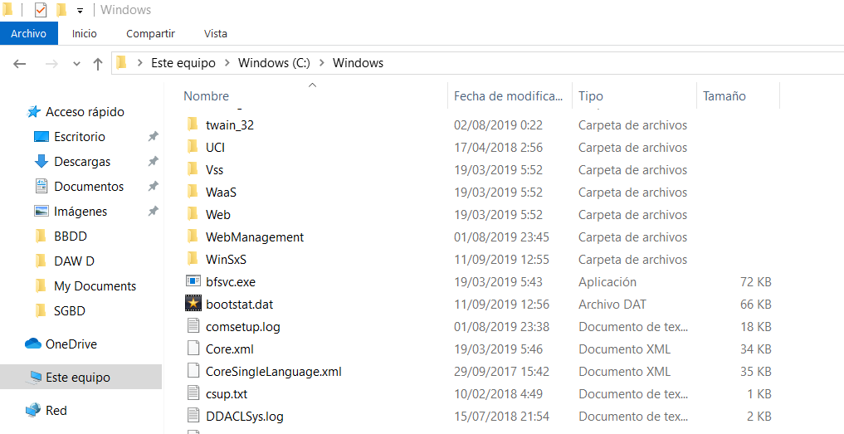
Ficheros y Carpetas
Las carpetas no tienen información asociada, contienen ficheros y otras carpetas.
En Windows, podemos ver los ficheros y carpetas con el explorador (Inicio+E)

Slide 6
METODOS DE ACCESO
Secuencial: Se lee secuencialmente un dato después de otro hasta que se encuentra el dato que buscamos. Es la más lenta pero la más habitual.
Indexado: El fichero tiene un índice que facilita encontrar la información. Es similar al índice de un libro.
Directo: Se aplica una función matemática al valor del registro y, el resultado, es la posición que debe ocupar en el fichero. Aplicando la misma función matemática se puede leer el registro rápidamente.
El indexado y el acceso directo no suelen ser habituales en los programas informáticos pero sí son habituales en las bases de datos.

Slide 7
Bases de Datos
Aplicación informática especializada en el almacenamiento de la información
Elementos:
Base de Datos: Los ficheros donde se almacena la información
Sistema Gestor de Base de Datos: La aplicación informática que gestiona la base de datos
Los ficheros de una base de datos (BBDD) son propietarios y solo los puede manejar el sistema gestor de base de datos (SGBD) asociado.
Habitualmente se utilizan los dos términos indistintamente ya que una BBDD y su SGBD suelen coexistir en el mismo ordenador.

Slide 8
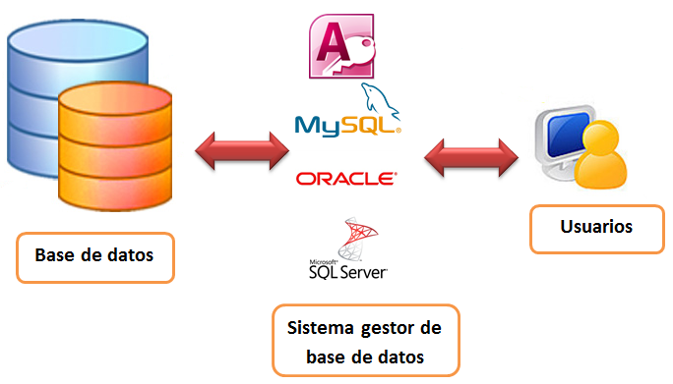
ARQUITECTURA BASE DE DATOS

Slide 9
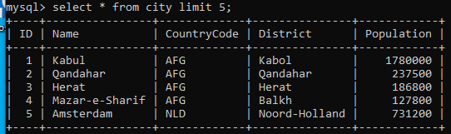
Conceptos
Entidades: Aquello de lo que se quiere guardar datos, personas, empleados, coches, domicilios, etc.
Registro: Cada elemento de una entidad: cada persona, cada empleado, cada coche, etc.
Atributos o campos: Características de cada registro de una entidad.
Entidad City
Registros
Tuplas
Atributos o Campos

Slide 10
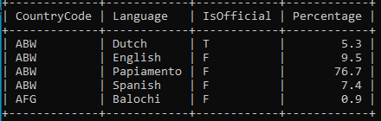
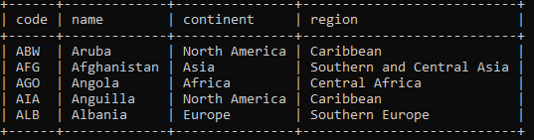
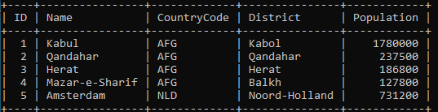
Relaciones
Languages
Countries
Cities

Slide 11
Tipos o Modelos de Bases de Datos
Modelo Jerárquico (en desuso): Las relaciones son de entidades de categoría superior a otras de categoría inferior. Una entidad solo puede depender de una entidad de categoría superior.
Modelo en Red (en desuso): Evolución del modelo jerárquico. Una entidad de categoría inferior puede depender de varias de categoría superior.
Modelo Relacional (El más habitual): No hay jerarquías en las entidades o tablas. Las relaciones pueden ser de cualquier tipo. Dos entidades están relacionadas por que comparten un campo común presente en las dos.
Modelo Orientado a Objetos: Los registros tienen objetos de una clase. Esto permite una gran complejidad ya que esta clase puede tener atributos y sub-atributos.

Slide 12
Sistemas Gestores de Base de Datos
SQL o Relacionales. RDBMS en Inglés
Datos almacenados de manera tabular.
Uno o varios campos son clave: no admiten dos registros con el mismo valor en este campo.
Lenguaje estándar SQL.
NoSQL
No cumplen ningún estándar, utilizan lenguajes y arquitectura propietarios. Se sale de los modelos tradicionales.
Cada SGBD suele estar diseñado para un uso concreto aunque también los hay de propósito general
Actualmente hay productos en el mercado utilizados ampliamente

Slide 13









Ejemplos de SGDB
SQL
NoSQL

Slide 14
SGDB SQL vs NoSQL
SQL
Lenguaje estandarizado
Estructura estándar, habitualmente centralizada.
Gran número de profesionales con experiencia
Admiten solo determinados tipos de datos
NoSQL
Lenguaje propietario
Estructura propietaria habitualmente distribuida
Fácilmente escalables
Abiertas y flexibles

Slide 15
Ventajas de utilizar una Base de Datos
Acceso múltiple: varios usuarios pueden acceder al mismo tiempo a la misma información.
Flexibilidad: diversas maneras de acceder a la misma información.
Confidencialidad y seguridad: control de acceso a los datos por usuario o aplicación.
Protección frente a fallos: redundancia y mecanismos de recuperación. Robusto a fallos hardware.
Independencia física: el modo de uso no depende de los elementos hardware empleados para almacenar la información.
Interfaz de alto nivel: lenguaje de alto nivel para el uso y manejo de la base de datos.

Slide 16
EN LA MAYORÍA DE LOS PROYECTOS SE UTILIZA UNA BASE DE DATOS PARA ALMACENAR LOS DATOS

Slide 17
Funciones de un SGBD
Descripción o definición. DDL (Data Definition Language)
Definición de entidades (tablas) y relaciones
Estructura de la base de datos
Manipulación (Data Management Language)
Busquedas en la base de datos
Inserción, Borrado, creación de registros
Control. DCL (Data Control Language)
Gestión de usuarios
Copias de seguridad
SQL (Structured Query Language) incluye DDL, DML y DCL

Slide 18
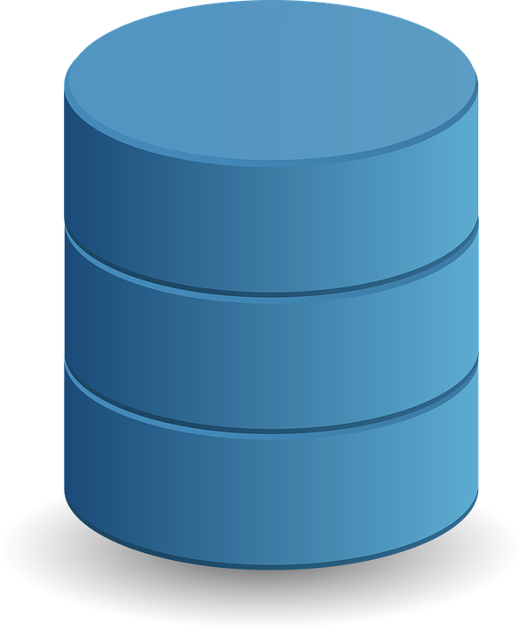
Arquitectura de un SGBD
USUARIO 1
USUARIO 2
USUARIO 3
USUARIO 4
ESQUEMA EXTERNO 1
ESQUEMA EXTERNO 2
ESQUEMA EXTERNO 3
ESQUEMA CONCEPTUAL
SGBD
NIVEL FISICO

Slide 19
SGDB Comerciales vs Libres
Comerciales
Muy probadas, fiables
Funcionalidad más amplia y potente
Garantía de soporte tanto de consultas como de problemas
El líder es Oracle
Libres
Gratuitas
Soportadas por una comunidad. No hay garantía
Algunas muy probadas en proyectos de gran envergadura

Slide 20




Bases de Datos Centralizadas
CLIENTE
Un único sistema gestor de BBDD
Es el más habitual
No hay problemas de congruencia
Riesgo de fallo total
CLIENTE
CACHE
CLIENTE
CLIENTE
CACHE
SGBD
+
BD
CLIENTE

Slide 21
Bases de Datos Distribuidas
CAMPUS 2
Redundancia
Geo-Redundancia
Almacenamiento cercano: rapidez
Autonomía de nodos
Inconveniente: congruencia entre nodos
CAMPUS 1
CAMPUS 3

Slide 22
Distribuido vs Centralizado
Distribuido
Debe ser soportado por el SGBD
Cercanía de los datos: rapidez
Aumento de potencia añadiendo nodos
Protección frente a fallos:
Parcial, solo el nodo que falla
Total en caso de georedundancia
Incongruencia de los datos y la configuración: diferentes en dos nodos
Centralizado
No todos los SGBD soportan la distribución
Se puede acelerar con elementos “cache”
Congruencia en los datos
Posibilidad de un fallo total
Aumento de potencia implica hardware más caro.

Slide 23
GRACIAS

